Slide 1
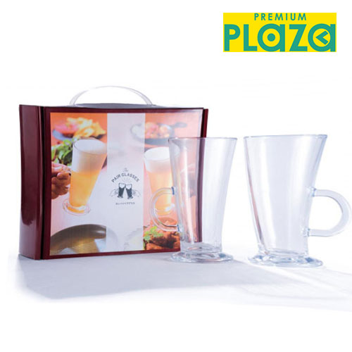
【提案書】
カンパイペアグラス
特徴
おうち時間を豊かにしてくれるシンプルですっきりとしたデザインと丁度良いサイズ感のペアグラスです。オリジナル名入れも可能なため、キャンペーン等の特典用などにもおすすめです。
商品写真
納期
納期スペース
仕様
素 材 : ガラス
包 装 : 持ち手付化粧箱入り
重 量 : 695g
容 量 : 約300ml
お見積
お見積りスペース

